Slide 1

Rīgas teritorijas plānojuma pilnveidotās redakcijas stratēģiskā ietekmes uz vidi novērtējuma vides pārskats
Aiga Kāla, SIA Estonian, Latvian & Lithuanian Environment
2021. gada septembris

Slide 2

Stratēģiskais ietekmes uz vidi novērtējums (SIVN)
SIVN tiek veikts Rīgas teritorijas plānojumam
SIVN nepieciešams saskaņā ar likuma «Par ietekmes uz vidi novērtējumu» 4.panta 3.daļas prasībām un Vides pārraudzības valsts biroja (VPVB) 2012. gada 3. augusta vēstuli Nr. DA-12-1098-nd
Vides pārskata projekts sagatavots atbilstoši 2004. gada 23. marta MK noteikumu Nr. 157 «Kārtība, kādā veicams ietekmes uz vidi stratēģiskais novērtējums» prasībām
Vides pārskata projekta sabiedriskā apspriešana norisinājās 2018. gada janvārī/februārī un 2019. gada martā/aprīlī
2019. gada 22. maijā saņemts VPVB atzinums Nr. 4-03/9 par Vides pārskatu
2021. gadā Vides pārskats aktualizēts, ņemot vērā saņemtos komentārus, izmaiņas esošajā stāvoklī, ārējos normatīvajos aktos un vērtējot pilnveidotā plānošanas dokumenta izmaiņas:
    pilnveidojumi TIAN redakcijā
    grozījumi grafiskajā daļā

Slide 3

SIVN ietvarā vērtētie vides aspekti
 | Vides pārskata projekts | Aktualizētais vides pārskata projekts
Gaisa kvalitāte | X | X
Virszemes un pazemes ūdens kvalitāte | X | X
Troksnis | X | X
Degradētas un piesārņotas teritorijas | X
Ietekme uz sabiedrību | X
Materiālās vērtības | X
Ilgtspējīga pilsētas mobilitāte | X | X
Dabas daudzveidība | X | X
Kultūras mantojums | X
Paaugstinātas bīstamības riska objekti | X | X
Klimatiskie faktori | X | X
Ģeoloģisko procesu riski | X
Ainavas | X

Slide 4

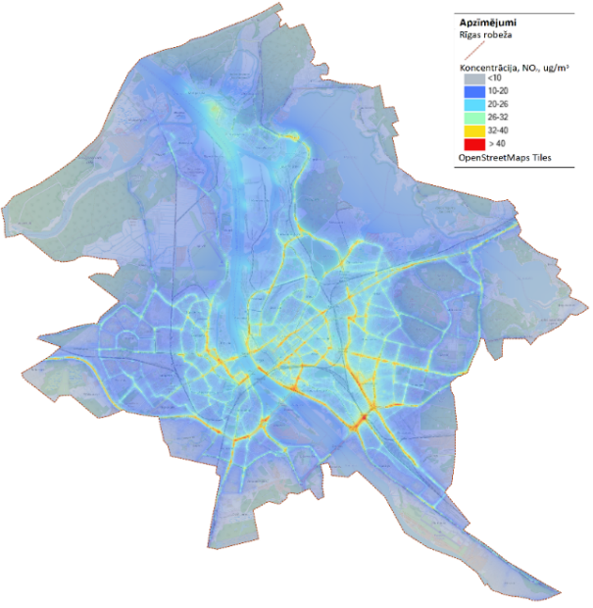
Gaisa kvalitāte
Lielākie izaicinājumi:
Pēdējo gadu laikā Rīgas pilsētā ir reģistrēti vairāku piesārņojošo vielu gaisa kvalitātes normatīvu un piesārņojuma novērtēšanas augšējo sliekšņu pārsniegumi
Nozīmīgākie piesārņojuma avoti – autotransports, decentralizētas apkures iekārtas, kuģu satiksme, ražošanas (t.sk. siltumapgādes) uzņēmumi.
Veikto izmaiņu vērtējums:
Pozitīva ietekme uz gaisa kvalitāti sagaidāma:
  īstenojot aizliegumu uzstādīt jaunas sadedzināšanas iekārtas, kurās kā kurināmo enerģijas ražošanai paredzēts izmantot akmeņogles, brūnogles, kūdru un citu cieto kurināmo, izņemot cieto biomasu, kā to paredz Gaisa piesārņojuma samazināšanas rīcības plāna projekts 2020.-2030. gadam
  izvirzot prasības bezizmešu transportlīdzekļa uzlādes vietu izveidei
Noteikumi saskaņoti ar plānotajām zonu iedalījuma izmaiņām, kas tiek noteiktas ar Rīgas domes saistošajiem noteikumiem par gaisa piesārņojuma teritoriālo zonējumu un siltumapgādes veida izvēli
NO₂ piesārņojuma izkliede – gada vidējās koncentrācijas 2019. gadā

Slide 5
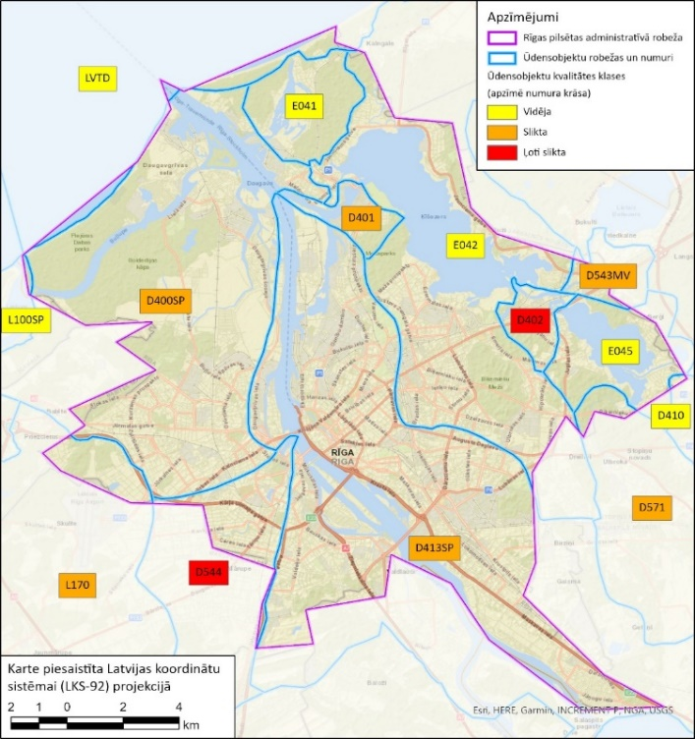
Ūdens kvalitāte
Lielākie izaicinājumi:
Ķīmiskā kvalitāte Rīgas pilsētā ir vērtēta 7 ūdensobjektos, kuros visos ķīmiskā kvalitāte ir novērtēta kā slikta.
Lielākajā daļā ŪO Rīgā kā būtiska slodze ir novērtēti hidromorfoloģiskie pārveidojumi, kam seko biogēnu piesārņojums no punktveida un izkliedētajiem avotiem.
Veikto izmaiņu vērtējums:
Apbūves teritorijas, kurās ierīkojamas centralizētās kanalizācijas sistēmas Rīgas pilsētā, neaptver visu Rīgas pilsētas administratīvo teritoriju, un ārpus aglomerācijas robežas paliks rajoni, kur notekūdeņu apsaimniekošana notiks decentralizēti
Pozitīvi vērtējami risinājumi:
  ierobežojums novadīt notekūdeņus vidē bez piesārņojošās darbības reģistrācijas vai atļaujas, ja notekūdeņu apjoms pārsniedz 5 m³/diennaktī.
  paplašināta iespēja lietusūdeņu apsaimniekošanā pielietot zaļos risinājumus, kuri atslogos centralizētās kanalizācijas sistēmas un mazinās plūdu risku lietus epizožu laikā
Virszemes ŪO izvietojums Rīgas pilsētas teritorijā un to ekoloģiskā kvalitāte/potenciāls

Slide 6

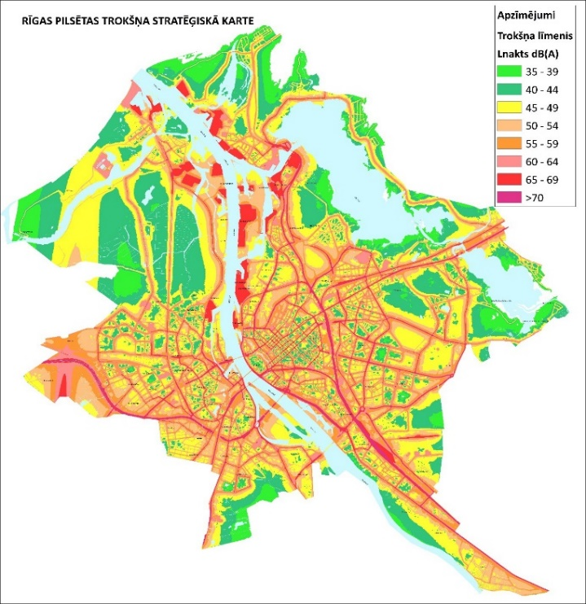
Vides troksnis
Lielākie izaicinājumi:
Nozīmīgākais vides trokšņa avots Rīgas pilsētā ir autotransports, kura kustības intensitāte pēdējo desmit gadu laikā ir pieaugusi gan Rīgas pilsētā, gan uz valsts autoceļiem Rīgas tuvumā.
Autotransporta radītam trokšņa piesārņojuma līmenim, kas augstāks par 55 dB(A) nakts periodā, ir pakļautas Rīgas pilsētas teritorijas, kurās dzīvo vairāk nekā 230 tūkst. (35%) iedzīvotāju.
Veikto izmaiņu vērtējums:
Alternatīvās enerģijas apgādes iekārtu uzstādīšana atļauta, ja tiek nodrošinātas prasības par iekārtas radītā trokšņa līmeņa ietekmes novērtēšanu (virs 80 dB(A)) un prettrokšņa pasākumu veikšanu izpilde
Kopējais trokšņa piesārņojuma līmenis Rīgas pilsētā nakts periodā

Slide 7
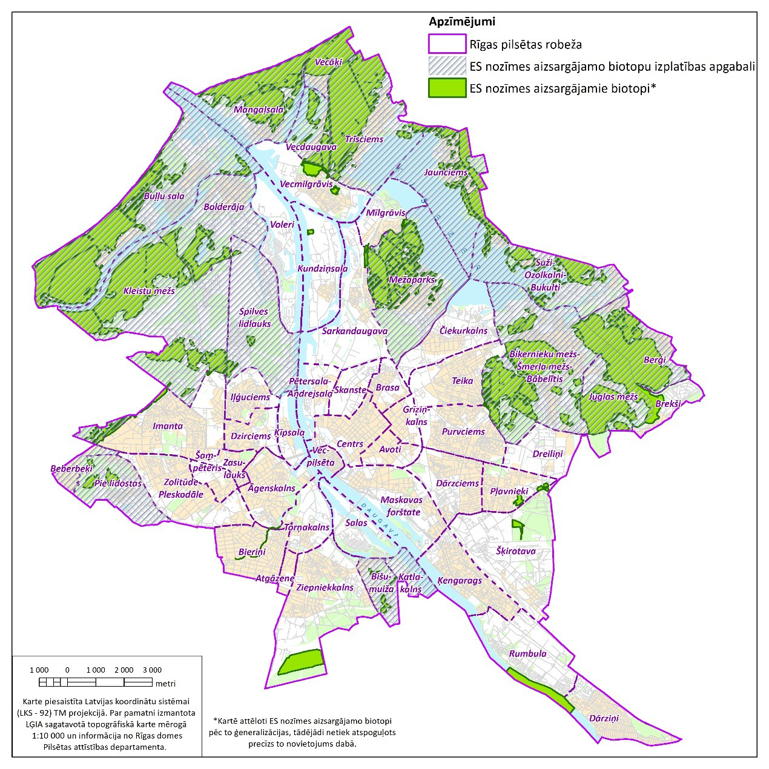
Dabas daudzveidība
Lielākie izaicinājumi:
Pilsētas teritorijā pilnībā vai daļēji ietilpst piecas valsts nozīmes īpaši aizsargājamas dabas teritorijas un konstatēti ES nozīmes aizsargājamie biotopi 6545,21 ha platībā.
Pilsētas apbūves attīstības spiediena ietekmē zaļo teritoriju platība samazinās (paplašinās apbūvētās teritorijas).
Saglabājas un pastiprinās ietekmējošie faktori (eitrofikācija, klimata izmaiņas, piesārņojums (atkritumi), pilsētas attīstības veicināta zemes lietojuma maiņa (apbūve), invazīvo sugu izplatība), kas pasliktina aizsargājamo biotopu stāvokli un biotopu aizņemtās platības samazinās.
Veikto izmaiņu vērtējums:
Jaunas DA teritorijas, teritorijas ar paaugstinātu apzaļumojuma īpatsvaru (TIN14) - paredz šajās teritorijās dabas elementu un vērtību, kā arī dabiskas veģetācijas saglabāšanu augstā koncentrācijā
Decentralizētu kanalizācijas risinājumu ierobežošana - potenciāli sagaidāma pozitīva ietekme uz saldūdeņu ekosistēmu, t.sk. aizsargājamo biotopu, stāvokli, jo potenciāli samazina eitrofikācijas slodzi uz ūdensobjektiem
Papildus aizsardzības statuss teritorijām Mežaparkā, nosakot TIN27 (teritorija, kurai izstrādājams lokālplānojums)
Apgabali, kur atrodas lielākās aizsargājamo biotopu platības

Slide 8
Citi aspekti – ietekmes vērtējamas pozitīvi
Klimatiskie faktori
Visā teritorijā atļautā izmantošana papildināta ar dzeramā ūdens ņemšanas vietu ierīkošanu un transportmijas punktu ierīkošanu
Pozitīva ietekme saistāma arī ar prasībām bezizmešu transportlīdzekļa uzlādes vietu izveidei un teritoriju ar paaugstinātu apzaļumojumu īpatsvaru saglabāšanai pilsētvidē, kur dominē pelēkā infrastruktūra
Paaugstinātas bīstamības objekti
Aktualizēts un papildināts paaugstinātas bīstamības objektu saraksts
Ap dzelzceļa infrastruktūras objektiem, kas klasificēti kā A kategorijas paaugstinātas bīstamības objekti, noteikti ierobežojumi dzīvojamās un publiskās apbūves blīvuma palielināšanai
Ilgtspējīga pilsētas mobilitāte
Pieļauj minimālā autostāvvietu skaita samazināšanu par 30%, risinājumu pamatojot lokālplānojumā
Vienlaikus saglabāts princips noteikt nevis maksimālo, bet minimālo autostāvvietu skaitu – konceptuāli vērtējams, izstrādājot Autonovietņu koncepciju

Slide 9
Galvenie secinājumi
Aspekti, kam pievēršama īpaša uzmanība
Klimatiskie faktori
Trokšņa piesārņojums
Gaisa kvalitāte
Virszemes ūdensobjektu kvalitāte
RTP ir izstrādāts, ievērojot Rīgas ilgtspējīgas attīstības stratēģijā līdz 2030. gadam noteiktos mērķus, veicinot ilgtspējīgu pilsētas plānošanu
SIVN ietvaros nav konstatētas izslēdzošas ietekmes, kas nepieļautu RTP īstenošanu

